Slide 1

DIREITO AO DESENVOLVIMENTO E A INTEGRAÇAO FRONTEIRIÇA
Organização:
Augusto Fontoura Salem
Izabel Paim Casquero
Luis Fernando Pereira Dalenogare
Matheus Fernandes Guimarães
Orientação:
Prof. Dr. Muriel Pinto
Prof. Dr. Alex Sander Barcelos Retamoso
São Borja-RS, 27 de Novembro de 2024

Slide 2
DIREITO AO DESENVOLVIMENTO E A INTEGRAÇAO FRONTEIRIÇA
Quem é Alejandro Grimson? é um sociólogo e antropólogo argentino que se dedica ao estudo de temas relacionados à identidade, fronteiras e integração regional na América Latina.
Seu trabalho explora como os processos de integração regional e fronteiriça afetam as dinâmicas sociais, políticas e culturais das regiões envolvidas.
Conceito de Integração Regional:
Para Grimson, a integração regional não é apenas um processo econômico, mas também um processo cultural e identitário, que envolve a criação de um "sentimento de pertencimento" entre países vizinhos.

Slide 3
DIREITO AO DESENVOLVIMENTO E A INTEGRAÇAO FRONTEIRIÇA
Características:
Construção de relações de cooperação entre países;
Desenvolvimento de políticas conjuntas que abarcam questões econômicas, sociais e culturais;
Processo contínuo que envolve a negociação de diferenças, como no caso do MERCOSUL, onde as questões de identidade e de fronteiras são constantemente discutidas.

Slide 4
DIREITO AO DESENVOLVIMENTO E A INTEGRAÇAO FRONTEIRIÇA
Integração Fronteiriça
Grimson vê a fronteira como um lugar de conflito e cooperação, como espaço de interações complexas onde se formam novas identidades regionais que transcendem a simples divisão territorial.
Em suas obras, Grimson argumenta que as fronteiras podem ser integradas por meio da cooperação local, permitindo que as comunidades fronteiriças compartilhem recursos, vivam em ambientes mais harmoniosos e participem de processos de integração política.

Slide 5
DIREITO AO DESENVOLVIMENTO E A INTEGRAÇAO FRONTEIRIÇA
Integração Fronteiriça
A Integração Cultural é um dos grandes pilares dessa Integração e essencial para a verdadeira integração Fronteiriça. Ela envolve não apenas a economia, mas também a criação de laços culturais entre os países vizinhos, a partir da mobilidade de pessoas, troca de ideias e colaboração em projetos educativos e culturais.
Exemplo: A integração cultural entre países do MERCOSUL e as trocas de práticas culturais, festas e eventos que aproximam as populações.

Slide 6
DIREITO AO DESENVOLVIMENTO E A INTEGRAÇAO FRONTEIRIÇA
“Em relação as redes socioculturais destaca-se a partir da ponte um maior intercâmbio cultural e social das cidades fronteiriças nas margens do rio Uruguai e com os territórios das Missões Jesuítico-Guaranis, já as redes turísticas demarcam a ponte da integração como um ponto de migração turísticas com as praias brasileiras, Cataratas do Iguaçu, Buenos Aires, Posadas, Corrientes, Cordilheira dos Andes, Ushuaia na Argentina e Encarnación no Paraguai. Em relação as redes educacionais destaca-se que nos últimos 20 anos a região tornou-se um polo educacional de ensino superior, pois São Borja e Santo Tomé possuem em média 10 mil Universitários”. (PINTO, DE AZEVEDO, 2024)

Slide 7
DIREITO AO DESENVOLVIMENTO E A INTEGRAÇAO FRONTEIRIÇA
Benefícios da Integração Fronteiriça:
Vantagens para os Países;
Acesso a mercados ampliados;
Desenvolvimento conjunto de infraestruturas;
Aumento da competitividade global;
Apoio mútuo em crises econômicas ou políticas;
Maior estabilidade e paz na região;

Slide 8
DIREITO AO DESENVOLVIMENTO E A INTEGRAÇAO FRONTEIRIÇA
Modelos de Integração:
Exemplos de Integração Regional e Fronteiriça:
MERCOSUL (Mercado Comum do Sul): Exemplo de integração regional entre países da América do Sul (Brasil, Argentina, Paraguai, Uruguai, e outros países associados);
União Europeia (UE): Integração econômica e política que envolve países de várias regiões;
Zona de Livre Comércio da América do Norte (NAFTA/USMCA): Exemplo de um acordo trilateral entre os Estados Unidos, México e Canadá;
Região Fronteiriça Brasil e Argentina: Projetos de infraestrutura compartilhada e controle de segurança nas fronteiras.

Slide 9
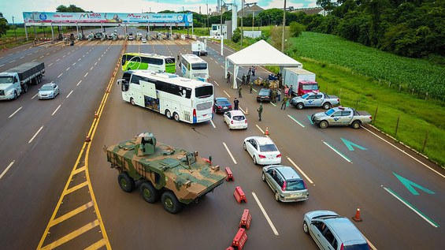
DIREITO AO DESENVOLVIMENTO E A INTEGRAÇAO FRONTEIRIÇA
Programa de Proteção Integrada de Fronteiras (PPIF) para o fortalecimento da prevenção, controle, fiscalização e repressão dos delitos transfronteiriços. O programa é coordenado pelo Gabinete de Segurança Institucional da Presidência da República (GSI/PR) que resumidamente, articula as ações conjuntas entre os órgãos do PPIF, promove o compartilhamento de informações, incentiva a implementação de projetos estruturantes e a cooperação internacional com países vizinhos, colaborando para o aprimoramento da governança das políticas públicas e as ações entre os entes da Federação, além de aprimorar a presença do Estado nas fronteiras. Fonte: https://www.gov.br/gsi/pt-br/assuntos/programa-de-protecao-integrada-de-fronteiras-ppif-1

Slide 10
DIREITO AO DESENVOLVIMENTO E A INTEGRAÇAO FRONTEIRIÇA
Já o desenvolvimento territorial conforme Baudelle (2011, p.20):
“O desenvolvimento implica uma transformação social e cultural mais abrangente, portanto mais qualitativa. Sua analise é complexa e fortemente ligada a modelos subjacentes de desenvolvimento; não supõem apenas os indicadores econômicos, mas ainda analisa indicadores de nível de vida ou de qualidade de vida” (PINTO, DE AZEVEDO, 2024).

Slide 11
DIREITO AO DESENVOLVIMENTO E A INTEGRAÇAO FRONTEIRIÇA
Desafios ao Desenvolvimento e Integração Fronteiriça:
A integração enfrenta diversos obstáculos, tanto estruturais quanto culturais:
Desigualdades econômicas entre os países membros;
Conflitos históricos e políticos que dificultam a confiança mútua;
Identidades nacionais fortes que muitas vezes competem com a ideia de uma identidade regional comum;
Dificuldades em alinhar políticas externas e internas;
Conflitos sobre imigração ilegal, recursos naturais ou terras fronteiriças.
Diferenças culturais, sociais e políticas

Slide 12
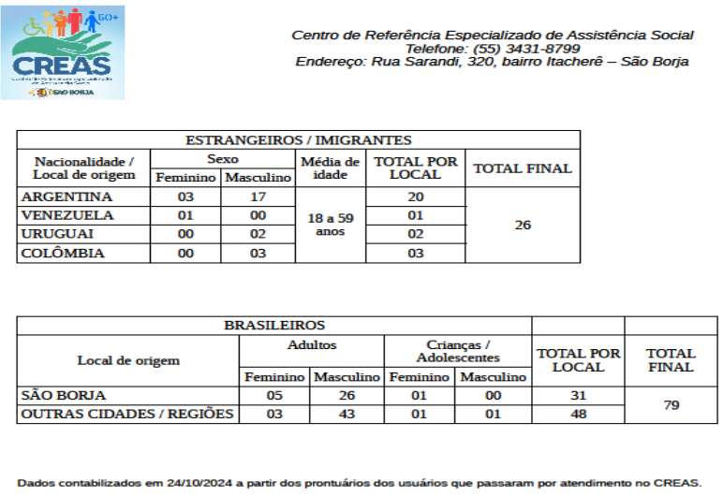
DIREITO AO DESENVOLVIMENTO E A INTEGRAÇAO FRONTEIRIÇA
Observa que, enquanto a globalização pode promover maior fluxo de bens e pessoas, ela também pode acentuar as desigualdades e levar a conflitos identitários, especialmente em áreas de fronteira onde as identidades locais e nacionais se encontram.

Slide 13
DIREITO AO DESENVOLVIMENTO E A INTEGRAÇAO FRONTEIRIÇA
Os principais investimentos mencionados no contexto da IIRSA incluem:
Infraestruturas de Conexão: A IIRSA visa estabelecer uma rede complexa de circulação que conecta os oceanos Atlântico e Pacífico, com foco em estradas, ferrovias e melhorias na navegação fluvial;
Construção de Pontes: Um exemplo específico é o projeto da construção da terceira ponte internacional sobre o Rio Uruguai, que liga o estado do Rio Grande do Sul ao território argentino. Este projeto é parte de um acordo entre os governos do Brasil e da Argentina;

Slide 14
DIREITO AO DESENVOLVIMENTO E A INTEGRAÇAO FRONTEIRIÇA
Os principais investimentos mencionados no contexto da IIRSA incluem:
Projetos de Infraestrutura Linear e Pontual: A IIRSA contempla tanto projetos de infraestrutura linear (como estradas e ferrovias) quanto pontuais (como pontes e portos fluviais). Em 2010, a sub-região transfronteiriça Grande Fronteira Mercosul/Nordeste Argentino apresentava uma alta concentração de projetos, especialmente nas províncias argentinas de Corrientes, Misiones, Chaco e Formosa;
Desenvolvimento de Redes de Conexão Energética: Além das vias de transporte, a IIRSA também inclui investimentos em redes de conexão energética, que são essenciais para a integração regional.

Slide 15
DIREITO AO DESENVOLVIMENTO E A INTEGRAÇAO FRONTEIRIÇA
A geopolítica sul-americana está mudando com as novas políticas de fronteira de várias maneiras:
Integração Regional: As novas políticas de fronteira, como as promovidas pela IIRSA e pela UNASUL, visam facilitar a integração entre os países sul-americanos. Isso inclui a construção de infraestruturas, como pontes e estradas, que conectam diferentes nações, promovendo o comércio e a mobilidade;
Abertura e Fechamento de Fronteiras: Enquanto algumas regiões, como a Bacia do Prata, experimentam uma maior porosidade nas fronteiras, permitindo um fluxo mais livre de pessoas e bens, outras áreas estão vendo um fechamento ou a restauração de fronteiras mais rígidas. Essa dualidade reflete as tensões políticas e econômicas entre os países da região.

Slide 16
DIREITO AO DESENVOLVIMENTO E A INTEGRAÇAO FRONTEIRIÇA
A geopolítica sul-americana está mudando com as novas políticas de fronteira de várias maneiras:
Participação de Atores Locais e Regionais: As novas políticas de fronteira têm incentivado a participação de diversos atores, incluindo governos estaduais e provinciais, que buscam reivindicar e implementar projetos de infraestrutura. Isso resulta em uma governança multi-escalar, onde diferentes níveis de governo colaboram para a integração regional;
Desafios de Segurança e Criminalização: As políticas de defesa e segurança também estão sendo reavaliadas à luz das novas dinâmicas de fronteira. O Brasil, por exemplo, tem atualizado sua Política de Defesa Nacional para abordar questões de segurança que surgem com a maior integração e mobilidade nas fronteiras;

Slide 17
DIREITO AO DESENVOLVIMENTO E A INTEGRAÇAO FRONTEIRIÇA
A geopolítica sul-americana está mudando com as novas políticas de fronteira de várias maneiras:
Mudanças Geoeconômicas: A nova configuração geoeconômica, impulsionada por investimentos em infraestrutura e integração, está alterando as relações de poder na região. A busca por uma "paz dos mercados" e a cooperação econômica estão se tornando centrais nas relações entre os países sul-americanos, embora as desigualdades e assimetrias ainda persistam.

Slide 18
DIREITO AO DESENVOLVIMENTO E A INTEGRAÇAO FRONTEIRIÇA
As articulações transfronteiriças na região Sul do Brasil apresentam várias características importantes:
Intensidade das Interações: A região Sul, especialmente nos estados do Rio Grande do Sul, Santa Catarina e Paraná, possui uma alta intensidade de interações transfronteiriças, com cidades gêmeas e tri-gêmeas que facilitam a troca cultural e econômica entre Brasil e seus vizinhos, como Argentina e Uruguai;
Cooperação em Projetos de Infraestrutura: Há um foco significativo em projetos de infraestrutura que visam melhorar a conectividade entre os países. Exemplos incluem a construção de pontes e estradas que facilitam o transporte de pessoas e mercadorias;

Slide 19
DIREITO AO DESENVOLVIMENTO E A INTEGRAÇAO FRONTEIRIÇA
As articulações transfronteiriças na região Sul do Brasil apresentam várias características importantes:
Ações de Integração Cultural: As articulações também envolvem iniciativas de intercâmbio cultural, promovendo a interculturalidade e a identidade regional compartilhada entre as comunidades que vivem nas áreas de fronteira;
Governança Multi-escala: As articulações transfronteiriças são caracterizadas por uma governança que envolve múltiplos níveis de governo, incluindo ações de governos estaduais e municipais, que buscam implementar políticas de cooperação e desenvolvimento regional;

Slide 20
DIREITO AO DESENVOLVIMENTO E A INTEGRAÇAO FRONTEIRIÇA
As articulações transfronteiriças na região Sul do Brasil apresentam várias características importantes:
Desenvolvimento de Políticas Públicas: A região tem visto o desenvolvimento de políticas públicas voltadas para a integração e a cooperação fronteiriça, como a Nova Agenda para a Cooperação e Desenvolvimento Fronteiriço entre Brasil e Uruguai, que busca promover a identidade e a colaboração entre os moradores da região;
Captação de Investimentos: As articulações também se concentram na captação de investimentos para infraestrutura e desenvolvimento econômico, visando fortalecer a integração supranacional e melhorar as condições de vida nas áreas de fronteira.

Slide 21
DIREITO AO DESENVOLVIMENTO E A INTEGRAÇAO FRONTEIRIÇA
As principais questões discutidas sobre a integração regional na Bacia do Rio da Prata incluem:
Construção de uma Macrorregião Transfronteiriça: O artigo investiga se uma macrorregião transfronteiriça está efetivamente em construção no núcleo geoeconômico do Mercosul, considerando as interações entre Brasil, Argentina, Paraguai e Uruguai;
Subespaços Transfronteiriços: Examina o sentido que subespaços transfronteiriços podem adquirir em um cenário de mudanças, destacando a importância de regiões como a Mesorregião Grande Fronteira Mercosul e o Nordeste Argentino;

Slide 22
DIREITO AO DESENVOLVIMENTO E A INTEGRAÇAO FRONTEIRIÇA
As principais questões discutidas sobre a integração regional na Bacia do Rio da Prata incluem:
Abertura das Fronteiras: O artigo questiona se ainda faz sentido manter uma visão otimista sobre a "abertura" das fronteiras sul-americanas, considerando o contexto atual e os desafios enfrentados;
Governança Multinível: Discute a emergência de uma governança multinível entre os países fronteiriços, enfatizando a atuação de múltiplos atores em várias escalas e a necessidade de colaboração para a implementação de projetos de infraestrutura, como a construção de novas pontes;
Desenvolvimento de Infraestruturas: Aborda a importância de projetos de infraestrutura de conexão internacional, como as pontes que articulam cidades gêmeas, e como esses projetos podem facilitar a integração e o desenvolvimento regional.

Slide 23
DIREITO AO DESENVOLVIMENTO E A INTEGRAÇAO FRONTEIRIÇA
A construção da terceira ponte internacional sobre o rio Uruguai entre Brasil e Argentina pode impactar a relação entre os grupos sociais nas regiões fronteiriças de várias maneiras:
Facilitação da Mobilidade: A nova ponte pode melhorar a mobilidade entre as comunidades de ambos os lados da fronteira, facilitando o trânsito de pessoas e bens. Isso pode promover um maior intercâmbio cultural e social, fortalecendo os laços entre as populações locais;
Desenvolvimento Econômico: A infraestrutura pode estimular o desenvolvimento econômico nas regiões fronteiriças, atraindo investimentos e promovendo o comércio. A criação de novas oportunidades de emprego e a melhoria das condições de vida podem resultar em um fortalecimento das comunidades locais.

Slide 24
DIREITO AO DESENVOLVIMENTO E A INTEGRAÇAO FRONTEIRIÇA
A construção da terceira ponte internacional sobre o rio Uruguai entre Brasil e Argentina pode impactar a relação entre os grupos sociais nas regiões fronteiriças de várias maneiras:
Governança Regional: A construção da ponte pode incentivar a formação de redes de governança regional, onde grupos sociais organizados de ambos os lados da fronteira se unam para reivindicar melhorias em infraestrutura e serviços. Isso pode levar a uma maior participação cívica e à formação de uma identidade transfronteiriça;

Slide 25
DIREITO AO DESENVOLVIMENTO E A INTEGRAÇAO FRONTEIRIÇA
A construção da terceira ponte internacional sobre o rio Uruguai entre Brasil e Argentina pode impactar a relação entre os grupos sociais nas regiões fronteiriças de várias maneiras:
Desafios Sociais: Embora a ponte possa trazer benefícios, também pode gerar desafios, como o aumento do tráfego e possíveis impactos negativos, como a criminalidade e o contrabando. Esses problemas podem exigir uma colaboração mais estreita entre os grupos sociais e as autoridades de ambos os países para garantir a segurança e o bem-estar das comunidades .

Slide 26
DIREITO AO DESENVOLVIMENTO E A INTEGRAÇAO FRONTEIRIÇA
A construção da terceira ponte internacional sobre o rio Uruguai entre Brasil e Argentina pode impactar a relação entre os grupos sociais nas regiões fronteiriças de várias maneiras:
Integração Cultural: A ponte pode servir como um símbolo de integração e cooperação entre Brasil e Argentina, promovendo eventos culturais e sociais que envolvam as comunidades de ambos os lados. Isso pode ajudar a construir uma identidade comum e a reduzir preconceitos e tensões históricas.

Slide 27
DIREITO AO DESENVOLVIMENTO E A INTEGRAÇAO FRONTEIRIÇA
A Ponte Internacional São Borja-Santo Tomé: Um Marco da Integração e do Desenvolvimento na Fronteira Brasil-Argentina
Declaração sobre a Ponte Internacional - São Borja e Santo Tomé (1990);
Assinada pelos presidentes Fernando Collor (Brasil) e Carlos Menem (Argentina);
Institucionalização da Comissão Mista Brasileiro-Argentina (COMAB).
Objetivo: viabilizar a Ponte Internacional São Borja – Santo Tomé.

Slide 28
DIREITO AO DESENVOLVIMENTO E A INTEGRAÇAO FRONTEIRIÇA
Histórico da Ponte Internacional
1995: Licitação pública internacional realizada;
Objeto: projeto, construção, operação, manutenção e exploração da ponte;
Início da construção: maio de 1996;
Inauguração: 9 de dezembro de 1997.
Custo total: US$ 50 milhões (financiamento dos países e da concessionária).

Slide 29
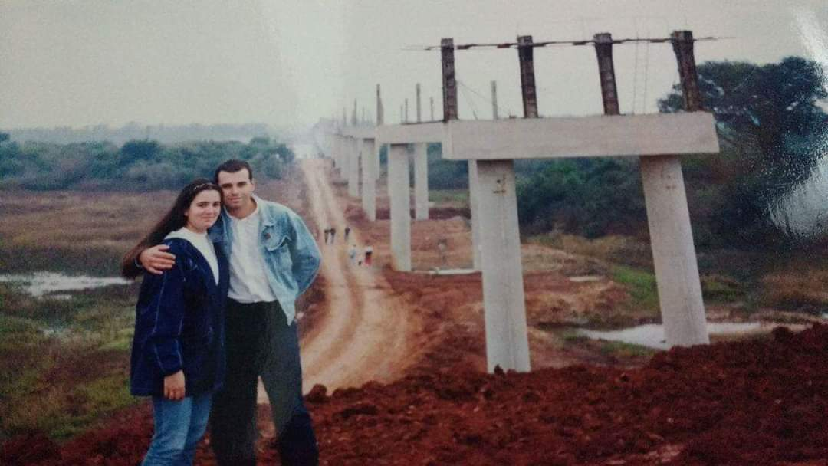
DIREITO AO DESENVOLVIMENTO E A INTEGRAÇAO FRONTEIRIÇA
Figura: Construção da Ponte Internacional da Integração – São Borja/Santo Tomé (1997)
Fonte: Acervo pessoal de Bruna Cardoso Goulart

Slide 30
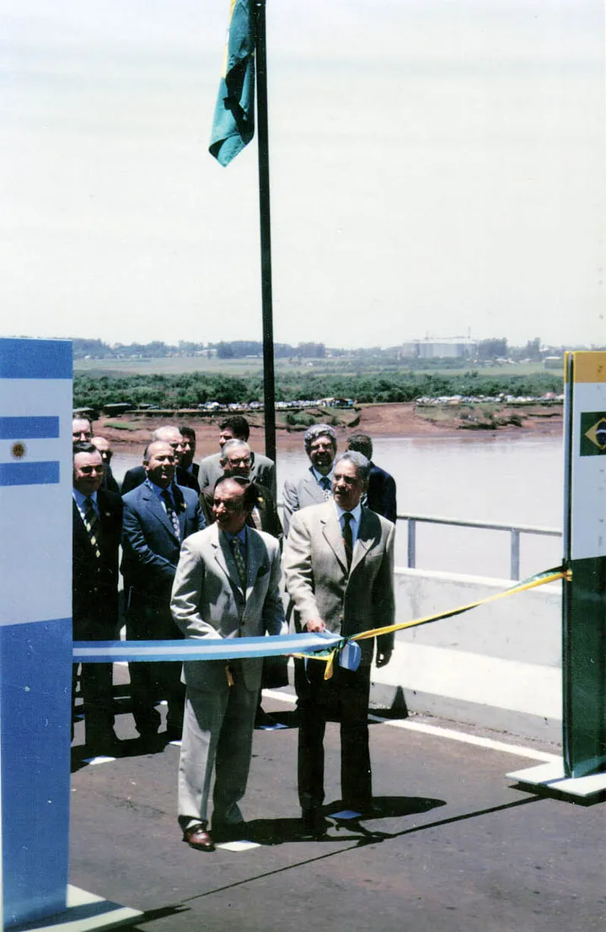
DIREITO AO DESENVOLVIMENTO E A INTEGRAÇAO FRONTEIRIÇA
Figura: Os presidentes dos dois países vieram até a cidade de São Borja para inaugurar a obra.
Fonte: Acervo Assembléia Legislativa do RS

Slide 31
DIREITO AO DESENVOLVIMENTO E A INTEGRAÇAO FRONTEIRIÇA
Primeira Concessão (1995-2021)
Assinado pela COMAB e Mercovia S.A.;
Vigência inicial: 25 anos.
Renovações e Novo Leilão
Renovado anualmente desde 2021;
Novo edital publicado em 15 de outubro de 2024;
Leilão previsto para 18 de dezembro de 2024.

Slide 32
DIREITO AO DESENVOLVIMENTO E A INTEGRAÇAO FRONTEIRIÇA
Importância da Ponte Internacional
Extensão: 15,62 km;
Representa 23% do comércio Brasil-Argentina;
Ligação estratégica para bens e serviços.
Novo edital
Investimento previsto: US$ 99 milhões;
Critério do certame: maior valor de outorga (mínimo US$ 40,8 milhões).

Slide 33
DIREITO AO DESENVOLVIMENTO E A INTEGRAÇAO FRONTEIRIÇA
Intervenções previstas no novo contrato
Construção de faixas de acesso e pátio para caminhões;
Nova área para veículos apreendidos;
Instalação de sistema de iluminação moderno.
Duração do Contrato: 25 anos.

Slide 34
DIREITO AO DESENVOLVIMENTO E A INTEGRAÇAO FRONTEIRIÇA
Centro Unificado de Fronteira (CUF)
Principais Características:
Aduanas integradas Brasil-Argentina;
Centralização de órgãos intervenientes em um único espaço;
Atendimento e serviços de suporte ao desembaraço alfandegário;
Redução de burocracia com transferência automática de documentos.

Slide 35
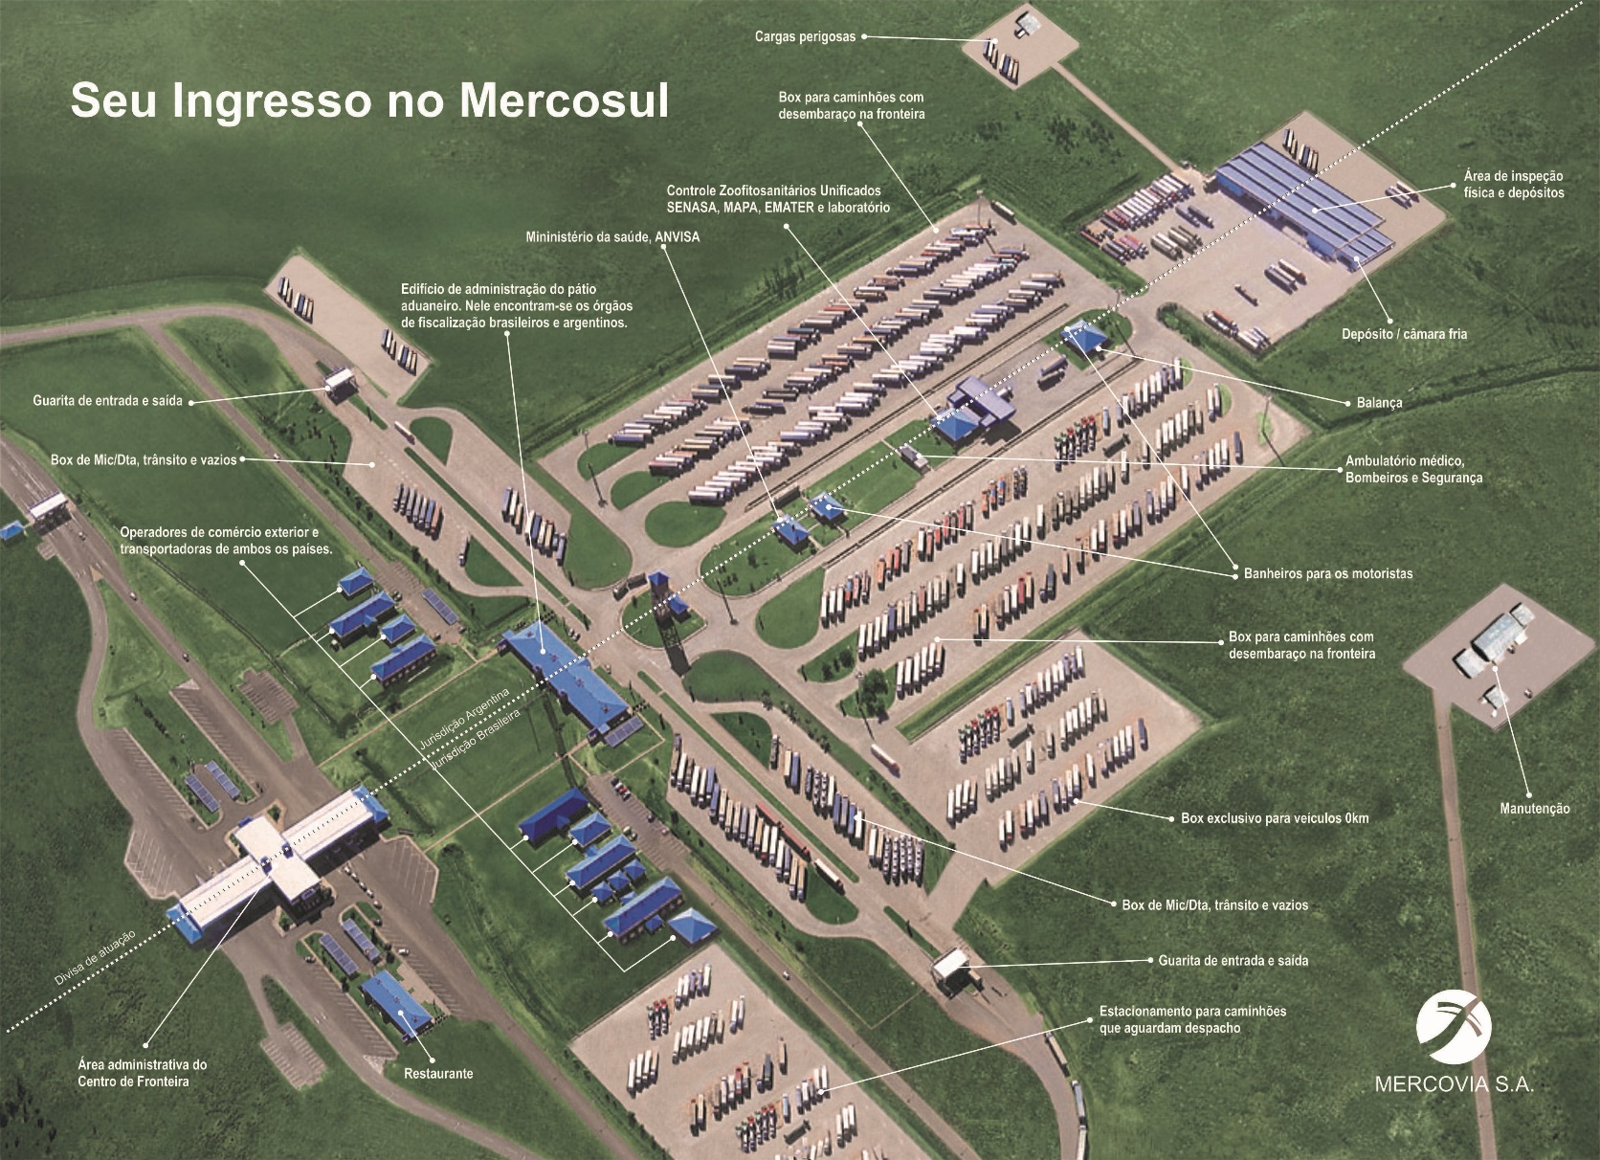
DIREITO AO DESENVOLVIMENTO E A INTEGRAÇAO FRONTEIRIÇA
Figura: Centro Unificado de Fronteira (CUF)
Fonte: MERCOVIA S.A. (2024)

Slide 36
DIREITO AO DESENVOLVIMENTO E A INTEGRAÇAO FRONTEIRIÇA
Inovações no Projeto
Degraus Tarifários: associados ao Capex;
Investimentos em RDT: foco em desenvolvimento tecnológico para infraestrutura;
Transparência: em todos os trâmites de liberação de veículos.

Slide 37
DIREITO AO DESENVOLVIMENTO E A INTEGRAÇAO FRONTEIRIÇA
Participação Social
Audiências Públicas realizadas (24/09/2024):
Santo Tomé – AR;
São Borja – BR.
Objetivo: ouvir a sociedade civil e aperfeiçoar o projeto.

Slide 38
DIREITO AO DESENVOLVIMENTO E A INTEGRAÇAO FRONTEIRIÇA
Ponte São Borja – Santo Tomé:
Exemplo de cooperação binacional;
Papel estratégico no comércio regional;
Necessidade contínua de aprimoramento e modernização.
Impacto esperado:
Melhoria na logística e infraestrutura;
Fortalecimento das relações econômicas entre Brasil e Argentina.

Slide 39
DIREITO AO DESENVOLVIMENTO E A INTEGRAÇAO FRONTEIRIÇA
Quais critérios avaliam o sucesso do planejamento local-regional:
Objetivos do Desenvolvimento do Milênio (OMD);
Relação entre os indicadores municipais e as metas do OMD;
Censo IBGE 2022.
Atuais indicadores municipais:
Comparação do Censo de 2010 e 2022;

Slide 40
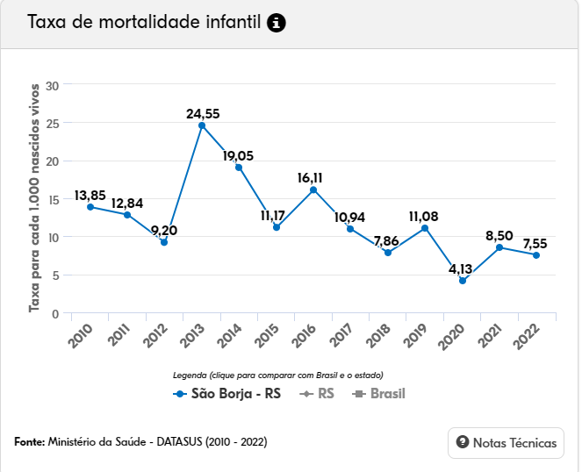
DIREITO AO DESENVOLVIMENTO E A INTEGRAÇAO FRONTEIRIÇA
Atuais indicadores municipais:
Taxa de mortalidade infantil - ODM 4:

Slide 41
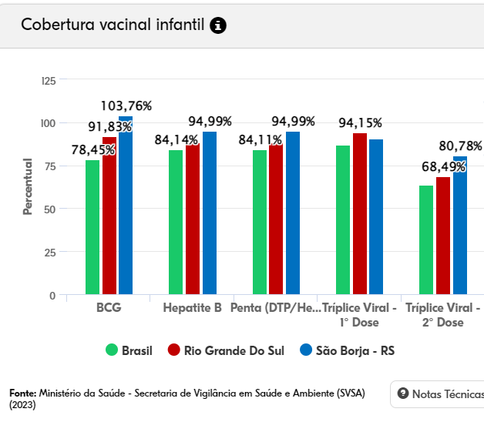
DIREITO AO DESENVOLVIMENTO E A INTEGRAÇAO FRONTEIRIÇA
Taxa de analfabetismo - ODM 2:
Taxa de analfabetismo de pessoas com 15 anos ou mais (2010) em São Borja é 6,51 %;
Taxa de analfabetismo de pessoas com 15 anos ou mais (2010) na Fronteira Oeste é 5,83 %;
Cobertura de vacinação- ODM 6:

Slide 42
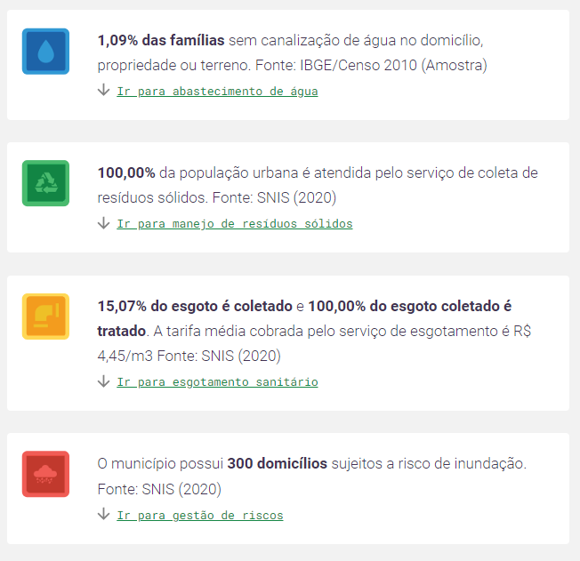
DIREITO AO DESENVOLVIMENTO E A INTEGRAÇAO FRONTEIRIÇA
Proporção da população com acesso à água potável e saneamento básico – OMD 7:

